Slide 1


Отдел культуры, молодёжной политики и спорта администрации Брасовского района

Slide 2
Работа с активной молодежью района, поддержка детских и молодежных инициатив.
Объектами молодежной политики являются различные группы молодежи, молодежные организации и движения, отдельные молодые люди, социальные потребности которых удовлетворяют мероприятия и программы в рамках ГМП.
Молодежная политика направлена на реализацию следующей цели: формирование условий, обеспечивающих успешную социальную и эффективную самореализацию молодежи, развитие ее потенциала, а также использование этого потенциала для обеспечения и инновационного развития государства.

Slide 3
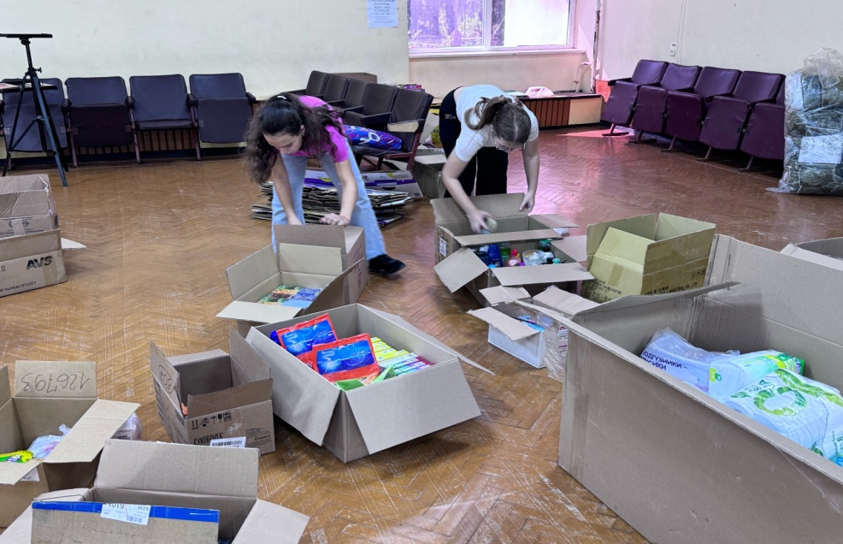
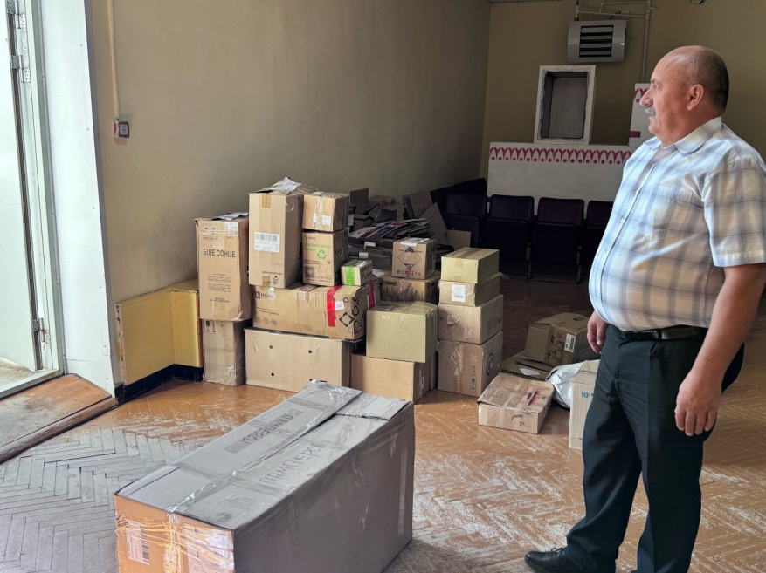
Сбор и упаковка гуманитарной помощи для пострадавших в Курске

Slide 4
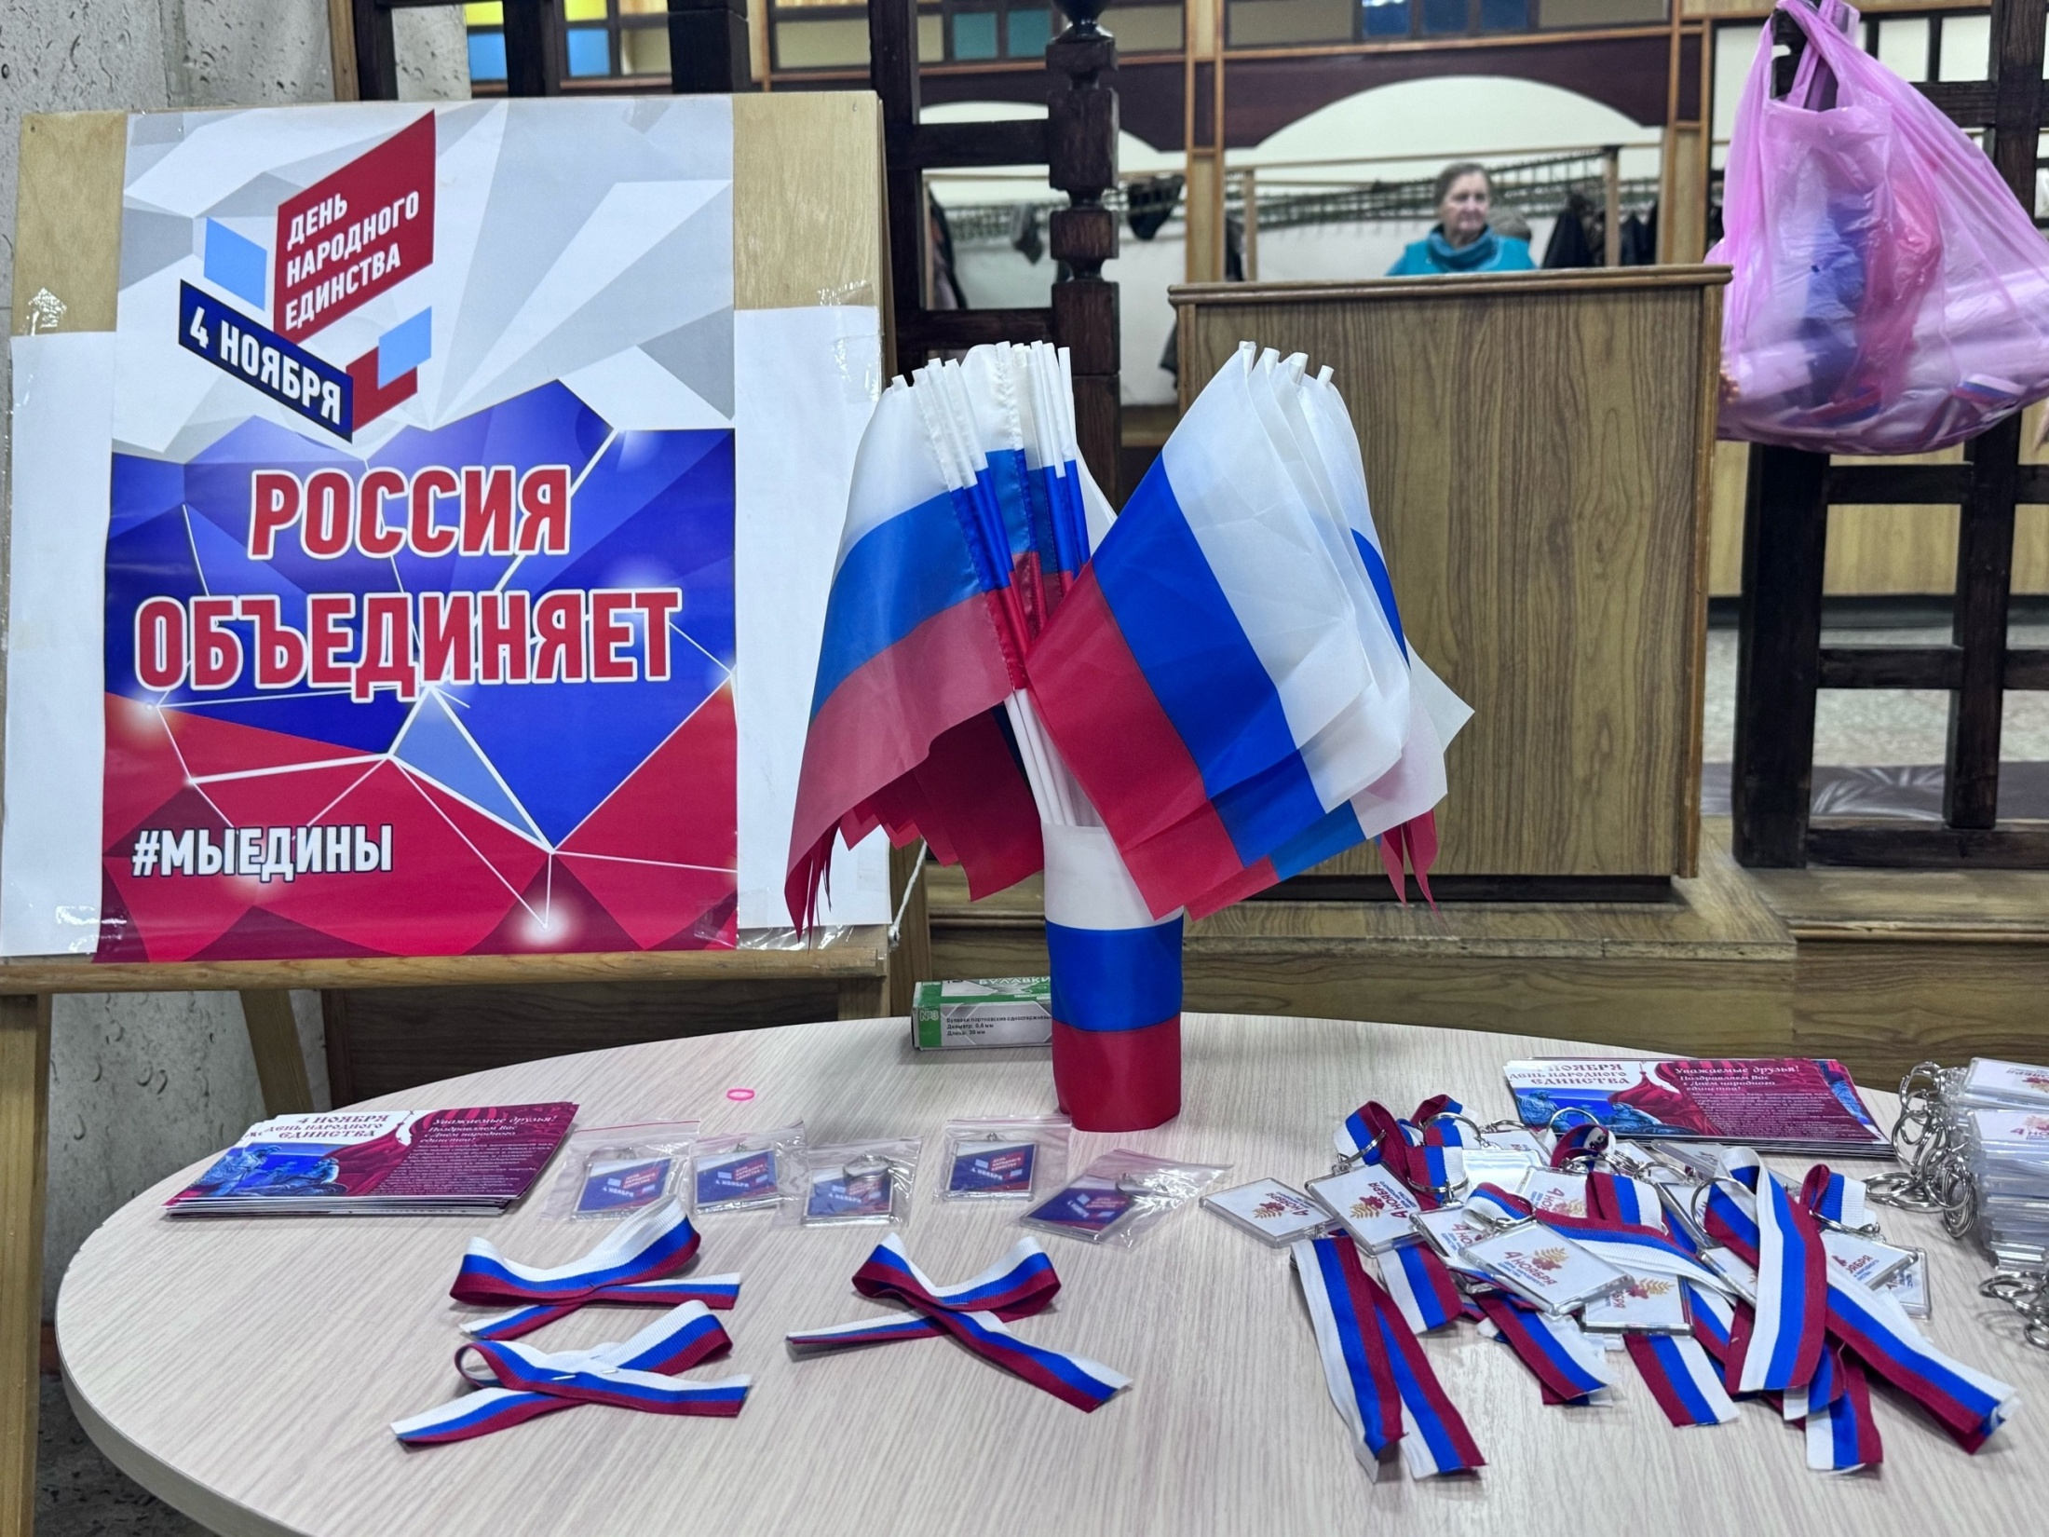
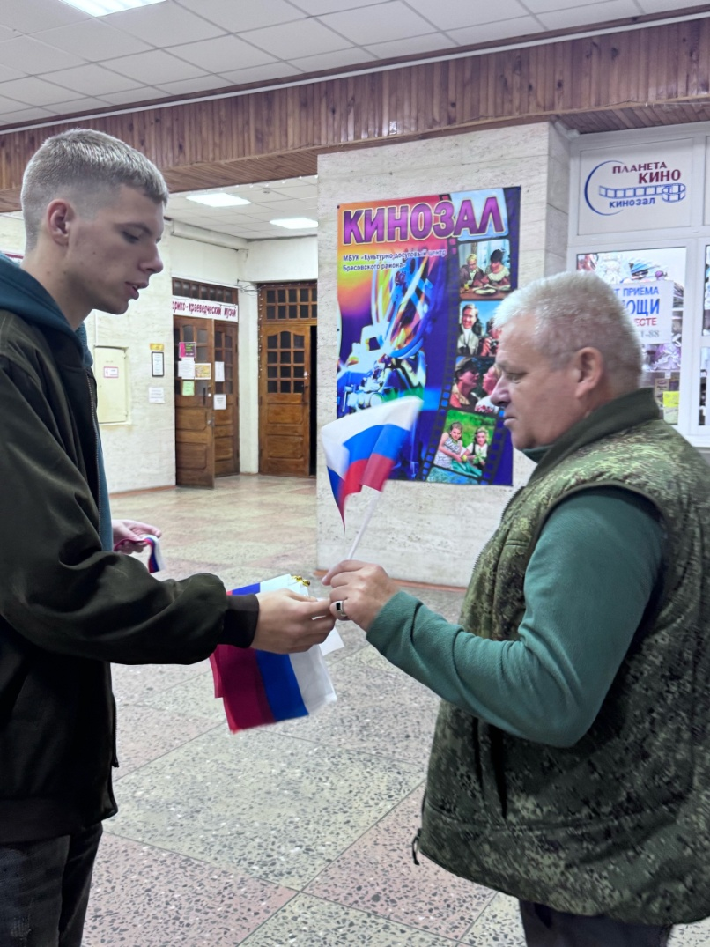
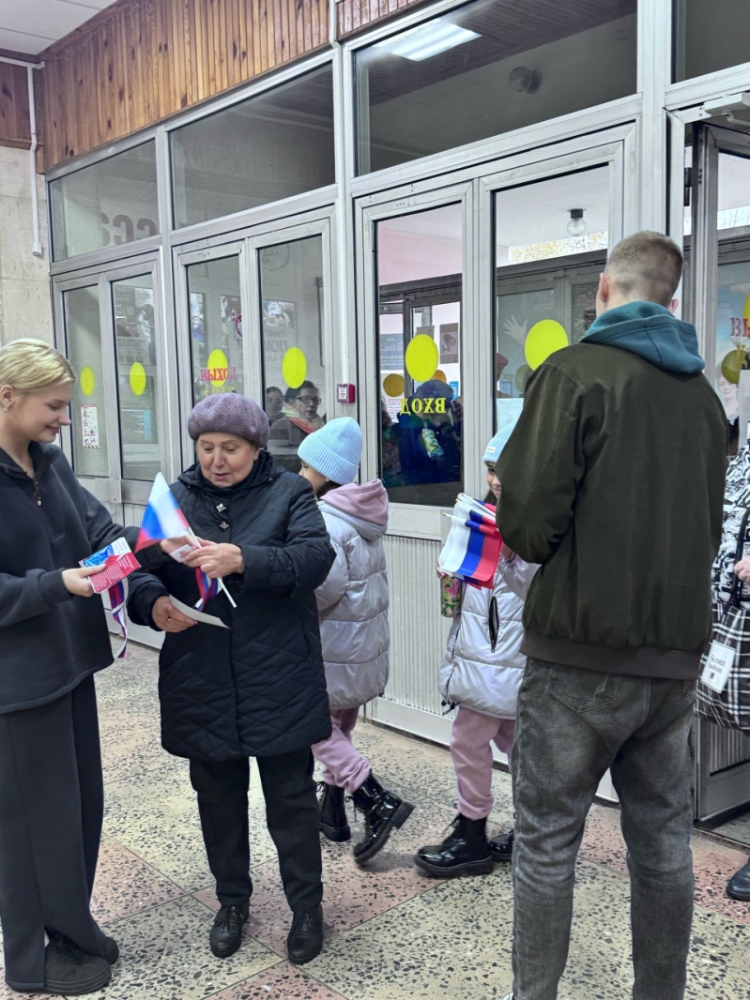
Акция «Единство-наша сила»

Slide 5
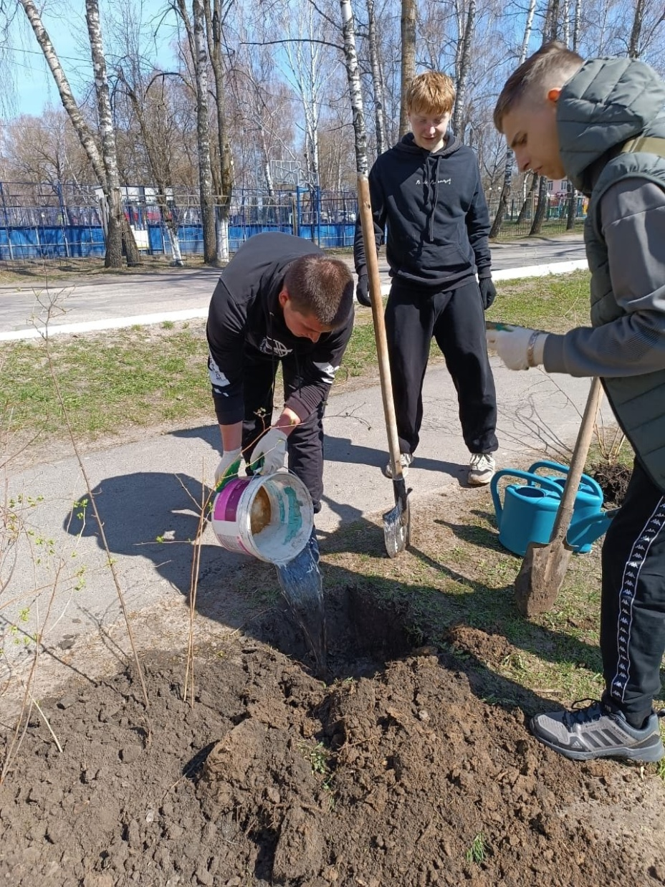
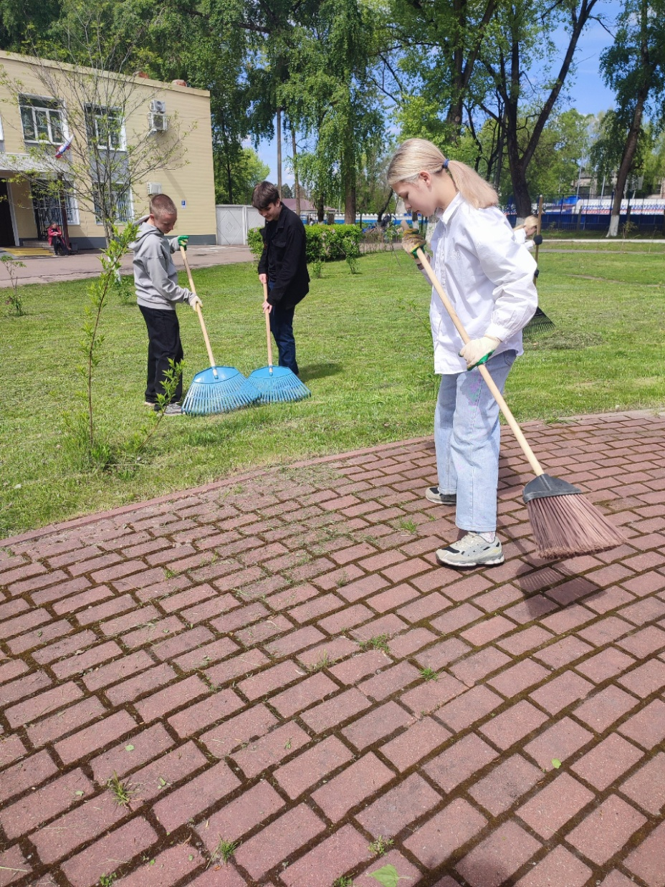
Благоустройство сквера Волонтеров

Slide 6
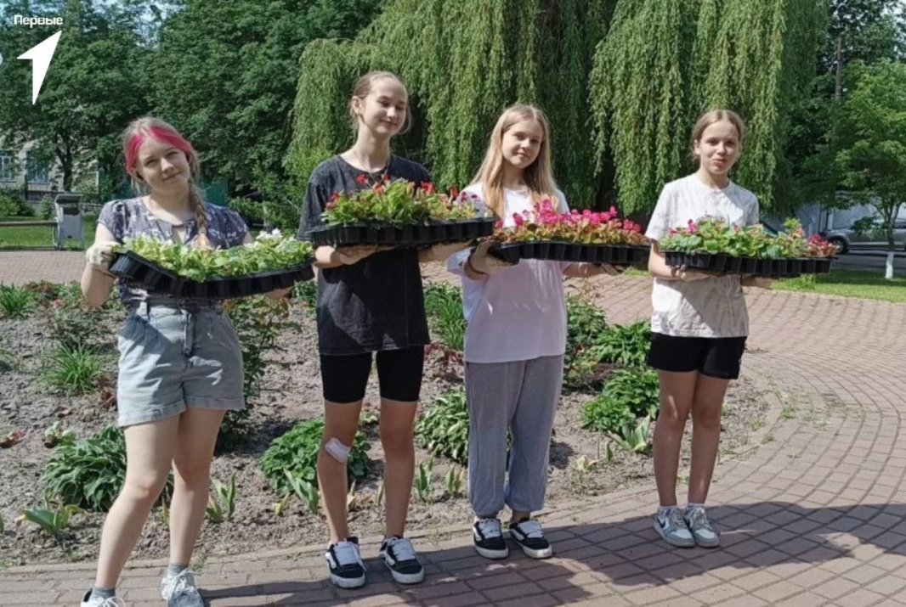
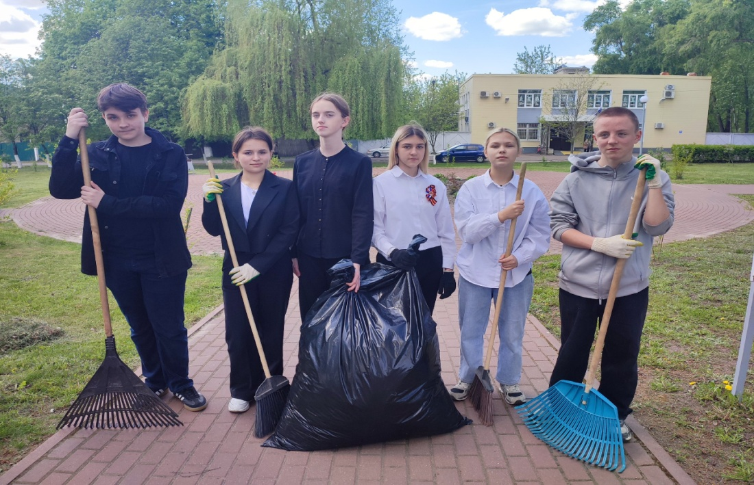
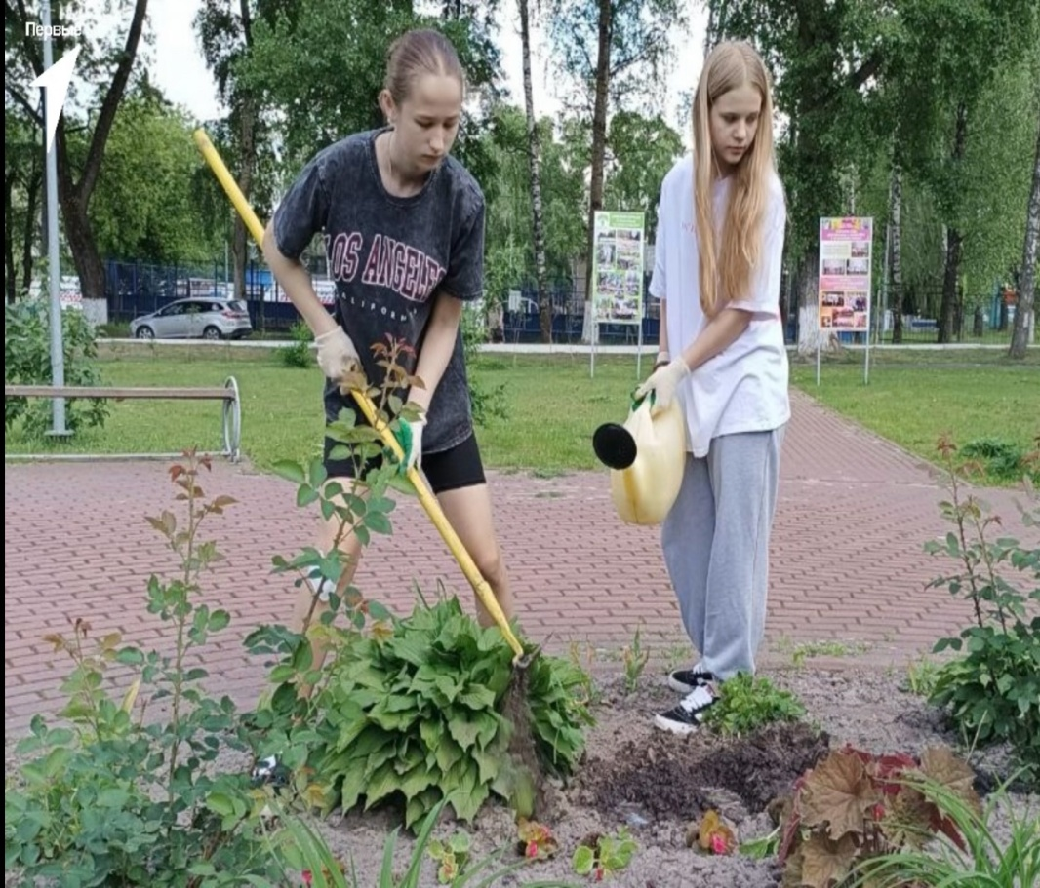
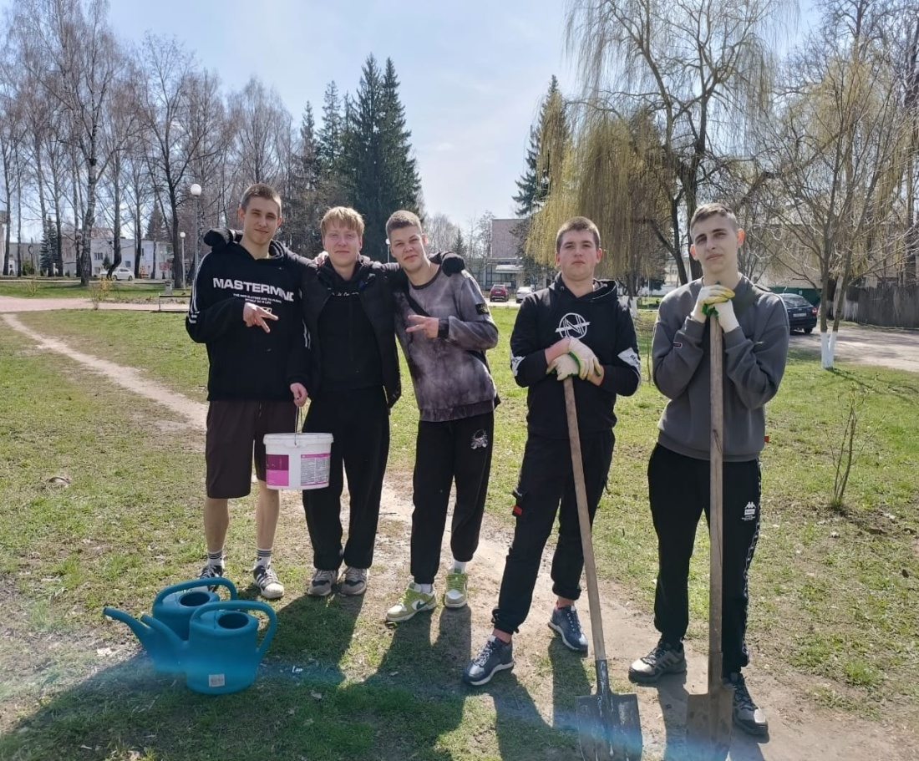

Slide 7
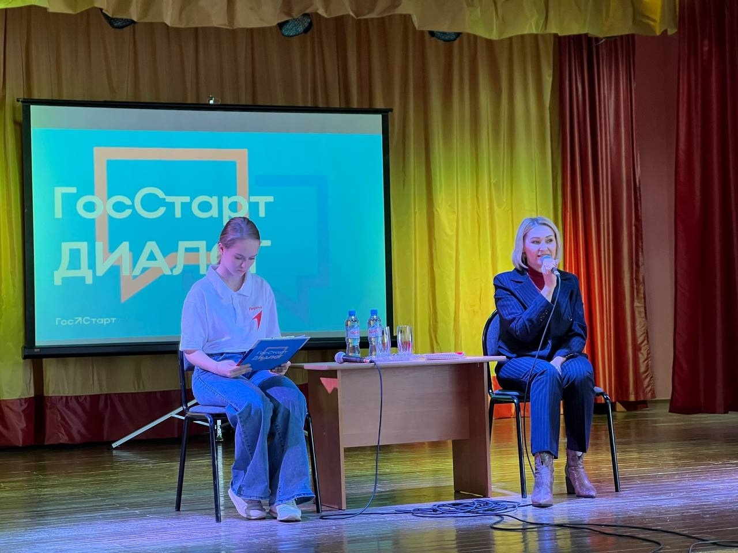
Открытый диалог "ГосСтарт.Диалог" с Еленой Петровной Казаковой

Slide 8
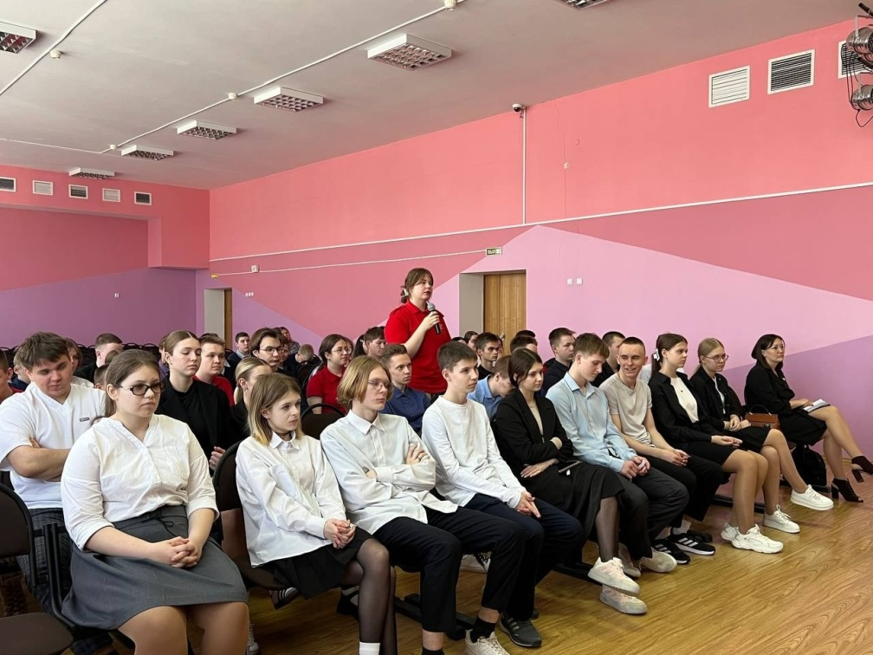
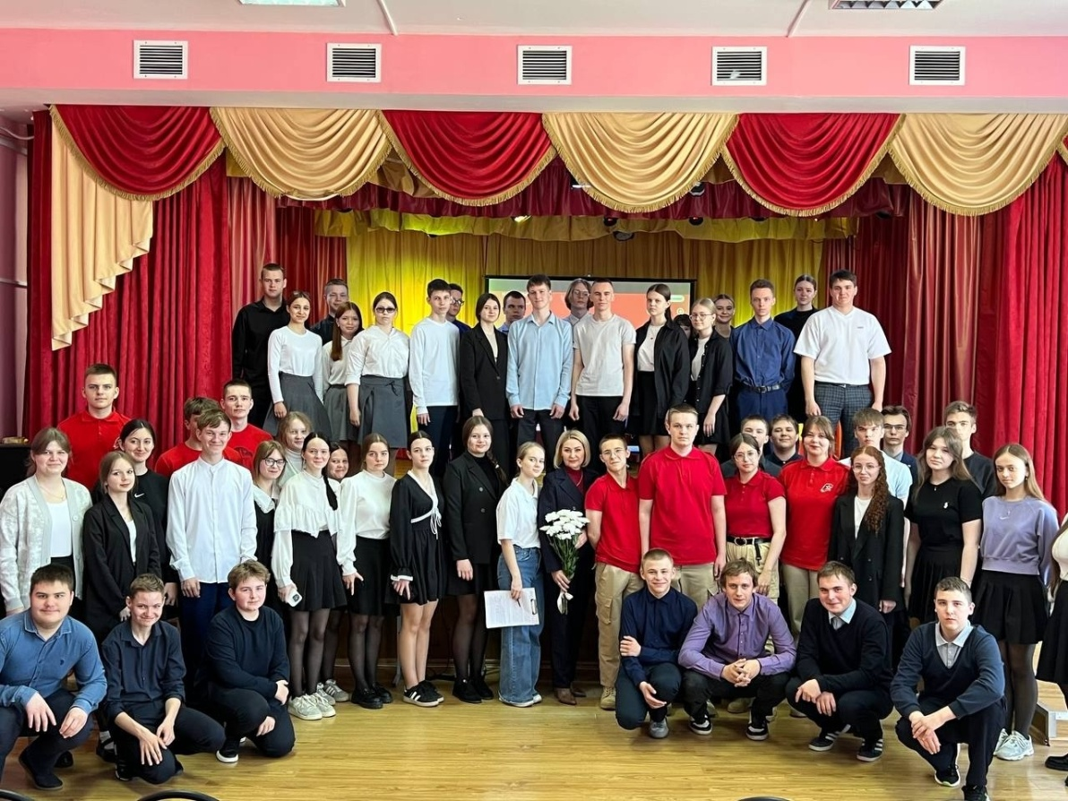

Slide 9
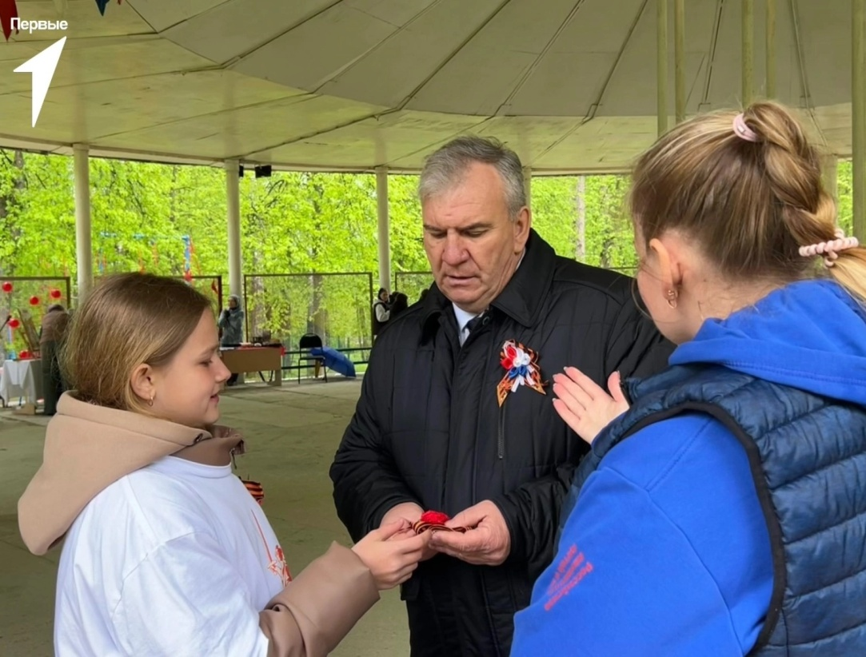
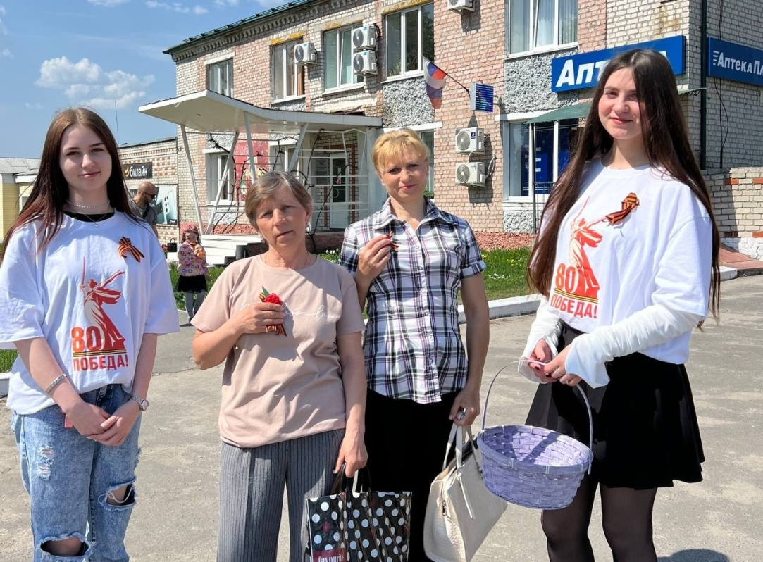
Всероссийская акция
«Георгиевская ленточка»

Slide 10
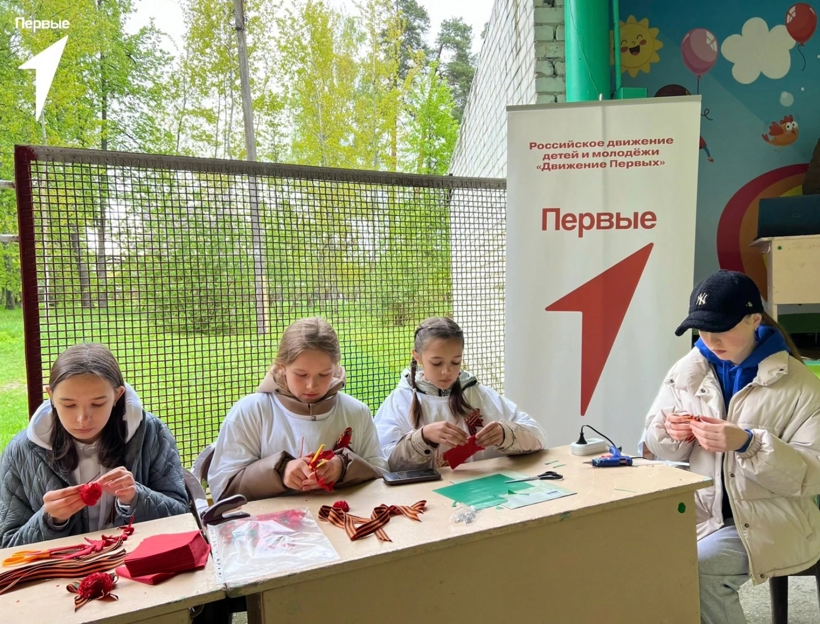

Slide 11
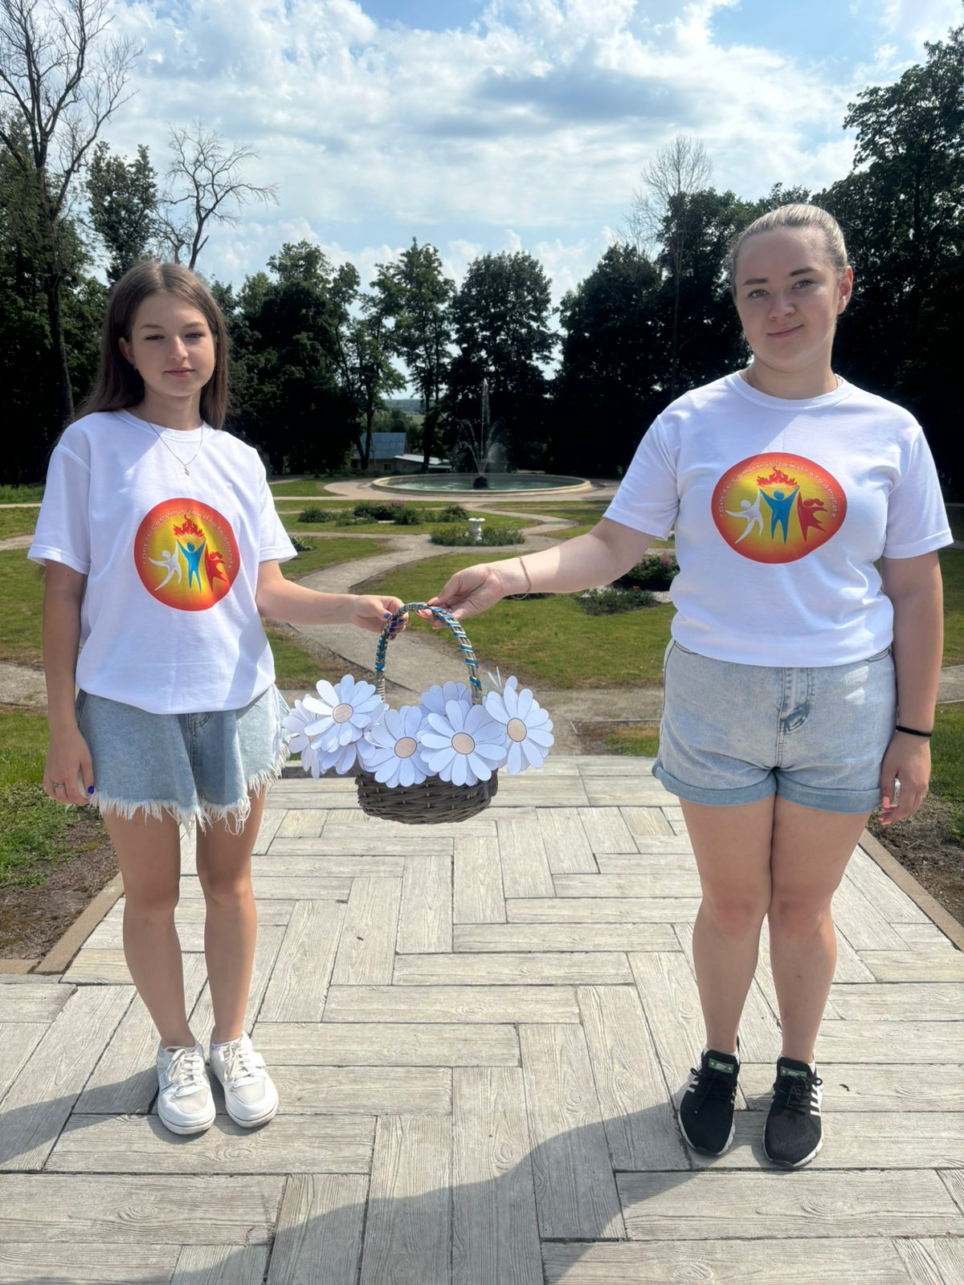
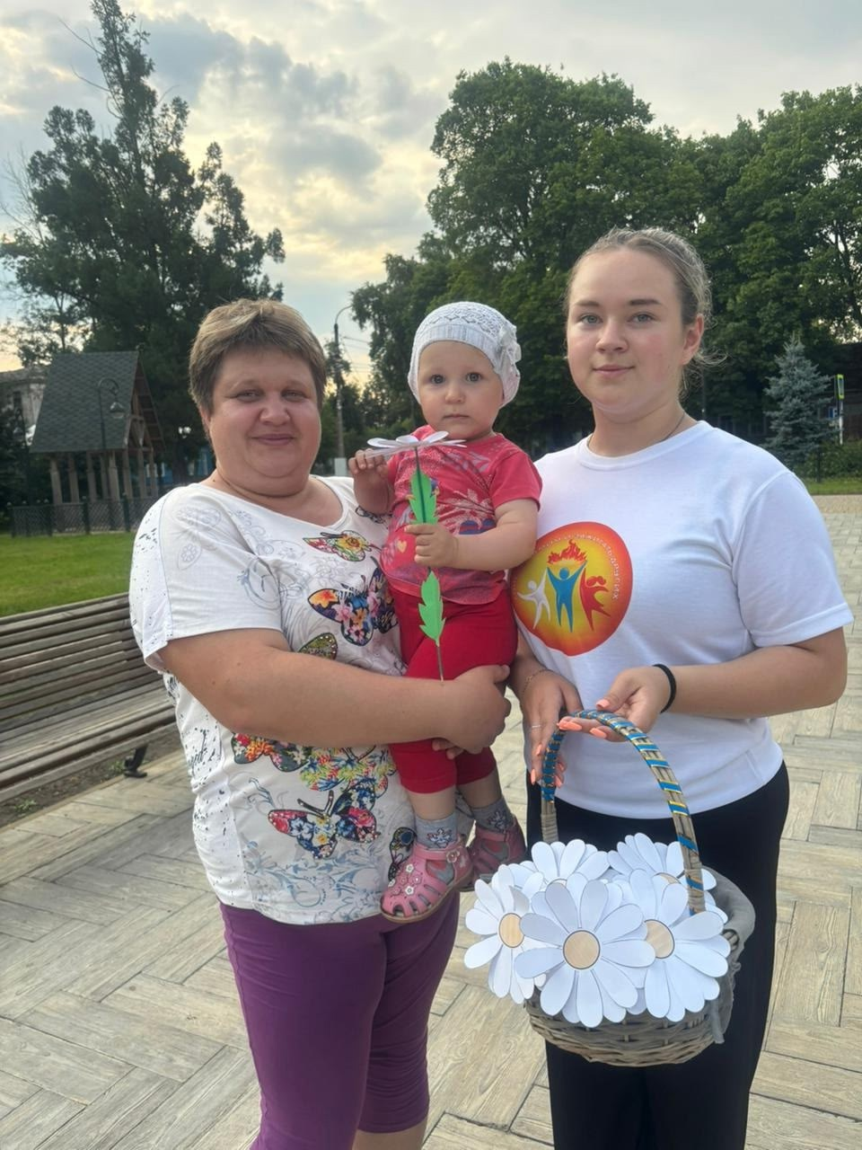
Акция "Ромашка- символ Семьи"

Slide 12
